Slide 1
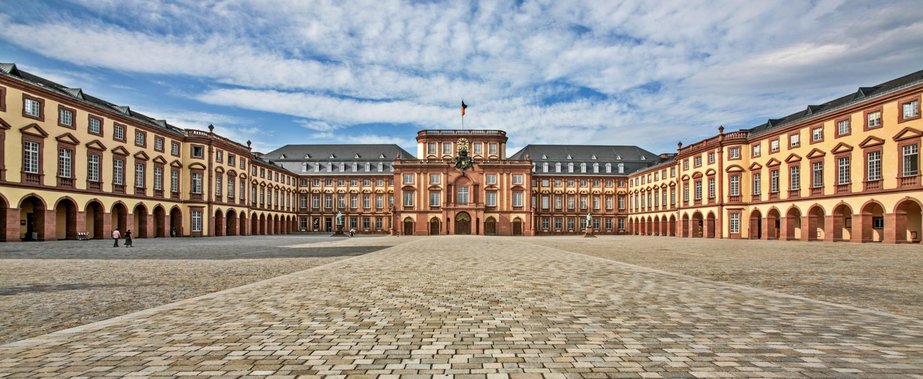
Einführungsveranstaltung
M.Sc. Wirtschaftsmathematik
M.Sc. Mathematik

Slide 2
Ansprechpartner - Dekanat
Sanja Juric
Studiengangsmanagerin
Juliane Roth
Auslandskoordinatorin
B6, 26 – B 1.05, digital
Sprechstunde: nach Vereinbarung
E-Mail: roth@uni-mannheim.de
Telefon: 0621 181-2340
B6, 26 – B 1.04, digital
Sprechstunde: nach Vereinbarung
E-Mail: juric@uni-mannheim.de
Telefon: 0621 181-2640
0621 181-1782
Fakultät WIM 02.09.2025

Slide 3
Ansprechpartner – Fachschaft
Arne Huckemann
M. Sc. Mathematik
arne.huckemann@students.uni-mannheim.de
Inken Adam
M. Sc. Data Science
inken.adam@students.uni-mannheim.de
Leon Burgard
M. Sc. Wirtschaftsmathematik
leon.burgard@students.uni-mannheim.de
Yannick Oefler
M. Sc. Wirtschaftsinformatik
yoefler@mail.uni-mannheim.de

Slide 4
Programm für heute
Begrüßung durch Studiengangsmanagement und Fachschaft
  Allgemeine Informationen
  Informationen zu Studiengängen M. Sc. Wirtschaftsmathematik & Mathematik

Slide 5
Was passiert danach?
Direkt im Anschluss
Campustour
Get-together auf der Mensawiese
Montag, 01. September
Offizieller Vorlesungsstart

Slide 6
Agenda
Modulkatalog
Studierendenportal – Portal²
Aufbau des Studiums
Prüfungsordnung
Prüfungen
Rund ums Studium
Auslandssemester
Freizeitangebot an der Uni Mannheim
Fachschaft

Slide 7
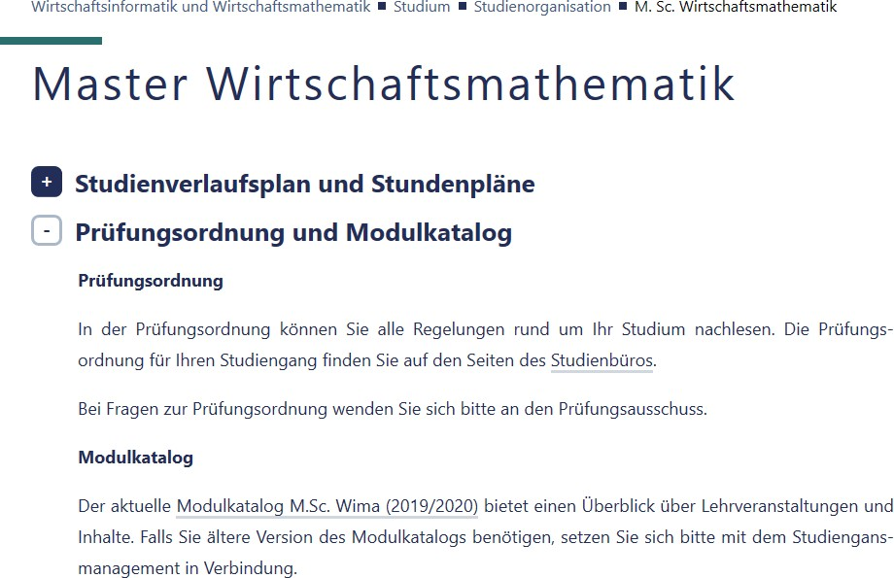
Modulkatalog
Gibt eine Übersicht über alle Kurse, die für den Studiengang relevant sind
Detaillierte Beschreibungen der Kurse
Werden laufend aktualisiert (Appendix)
Zu finden auf den Seiten der Fakultät WIM
https://www.wim.uni-mannheim.de/studium/studienorganisation/m-sc-wirtschaftsmathematik-ab-hws-2025/#c425216
Übersicht über Veranstaltungen im Semester über das mittelfristige Vorlesungsverzeichnis

Slide 8
Studierendenportal – Portal²
https://portal2.uni-mannheim.de/
Übersicht über Veranstaltungen
  Termine
  Räume
Kursanmeldung im ganzen Semester (je nach Teilnehmerbeschränkung)
Prüfungsanmeldung
Notenspiegel
Link zu Ilias

Slide 9
Aufbau des Studiums Master Wirtschaftsmathematik
Prüfungsleistungen im Umfang von mindestens 120 ECTS, davon:
Reine Mathematik: mindestens 13-42 ECTS
Mathematik und Informatik: mindestens 6 ECTS
Wirtschaftswissenschaften: 30-34 ECTS, maximal 24 ECTS in
BWL und mindestens 6 ECTS in VWL
Zwei Seminare mit jeweils 4 ECTS
Masterarbeit: 30 ECTS

Slide 10
Aufbau des Studiums Master Mathematik
Prüfungsleistungen im Umfang von 120-127 ECTS, davon
Reine Mathematik: 16-32 ECTS
Angewandte Mathematik: 12-38 ECTS
Spezialisierungskurse: Wahlprüfungen von mindestens 12 ECTS und 2 Seminare von insgesamt 8 ECTS
Masterarbeit: 30 ECTS

Slide 11
Studium - Ansprechpartner
Fachbereich | Professoren
Algebra, Spieltheorie | Hertling, Reichelt, Seiler
Analysis | M. Schmidt, Chen, Parczewski
Scientific Computing, Numerik, Optimierung | Göttlich, Neuenkirch, Staudigl
Finanz- & Versicherungsmathematik | Prömel, K.D. Schmidt
Stochastik, Statistik | Schlather, Döring, Slowik, Prömel

Slide 12
Prüfungsordnung
Regelt den Ablauf des Studiums
Enthält z.B. Informationen zu den während des Studiums zu
erbringenden Leistungen
Hilft bei Erstellung des Stundenplans
Zum Herunterladen https://www.uni-mannheim.de/studium/im-
studium/pruefungen/pruefungsordnungen/masterpruefungsordnungen/

Slide 13
Prüfungen – Anmeldung
Klausuranmeldung erfolgt online über das Studierendenportal/Mein Studium > Studien­planer
Einleitung auf den Seiten der UNIT
Nach Anmeldeschluss: Nachmeldung/Ummeldung - bis drei Tage vor dem Prüfungs­termin
Anmeldezeitraum: 17.09.25-01.10.25 (Vorg. Anmeldezeitraum)
20.10.25-03.11.25 (Allg. Anmeldezeitraum)
Klausurzulassung kann (v.a. in Mathefächern) abhängig sein
von Punktzahl auf Übungsblättern
Zwischenklausur

Slide 14
Prüfungen – nicht antreten
(folgenloser) Rücktritt von der Prüfung: bis zwei Tage vor Prüfungstermin
Krankheit
  Ärztliches Attest und ausgefülltes Attestformular spätestens 3 Werktage nach der Prüfung
  Per Post, am Express-Schalter oder beim Studienbüro I (L1) abgeben
Verspätet oder kein Attest → 5,0

Slide 15
Prüfungen – Wiederholung
Jede Prüfung kann genau einmal wiederholt werden, i.d.R. direkt vor der nächsten Vorlesungszeit
Ausnahme: „Joker“
  Maximal zwei
  Prüfung kann ein zweites Mal wiederholt werden
  Zweite Wiederholung meistens erst ein Jahr später
  Dritte Prüfungswiederholung nicht möglich
2. Wiederholung nicht bestanden oder alle Joker verbraucht?
  Exmatrikulation und Verlust des Prüfungsanspruches für Wirtschaftsmathematik an allen dt. Universitäten
Bestandene Prüfungen können nicht wiederholt werden

Slide 16
Rund ums Studium
Studienjahr
ecUM
(Hörsaalpass)
Benutzerkennung
Bibliotheken
Newsletter
Wichtige Links

Slide 17
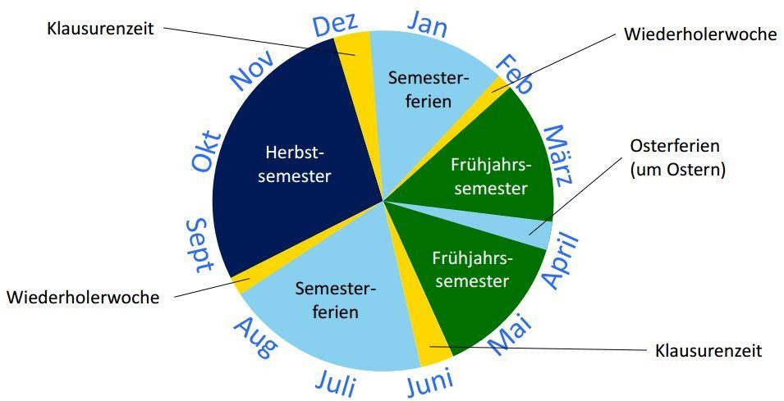
Studienjahr

Slide 18
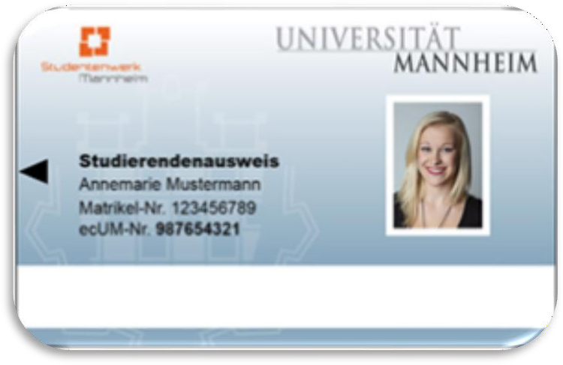
ecUM
Erhältlich im InfoCenter des RUM https://www.uni- mannheim.de/it/anleitungen/e cum/#c137912
Studentenausweis
Bibliotheksausweis
Bezahlkarte
Zugangsberechtigung
Semesterticket
– Abend- und Wochenendregelung

Slide 19
Benutzerkennung
Rechenzentrums-/RUM-Kennung
Login-Daten für Portal², ILIAS, WLAN etc.
https://students.webmail.uni-mannheim.de
  kennung@mail.uni-mannheim.de
  Wichtige Informationen zu Prüfungsanmeldung, Rückmeldung etc.
erhaltet ihr über die Uni-Mail

Slide 20
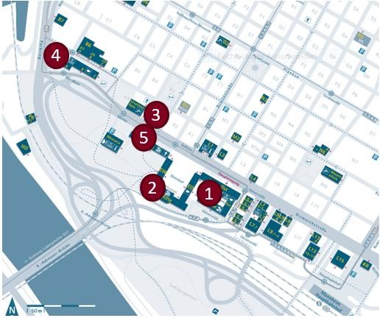
Bibliotheken
Learning Center: Schloss Schneckenhof
VWL, Jura: Schloss Mittelbau
Mediathek: A3
Mathematik, Informatik: A5
Ausleihzentrum + Lehrbuchsammlung: Schloss Westflügel
Online: www.bib.uni-mannheim.de

Slide 21
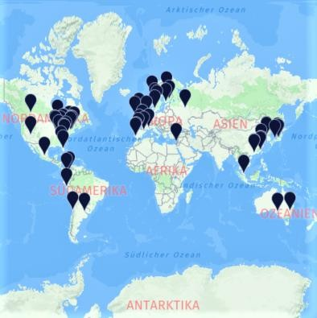
Auslandssemester - Wohin soll es gehen?
Über 450 Partneruniversitäten in 60 Ländern
72 dieser Universitäten sind fakultätseigene Partneruniversitäten
Auch weniger bekannte Regionen sind spannende Auslandsziele (mit weniger Bewerberkonkurrenz)!

Slide 22
Los geht’s!
Besuchen Sie eine Einführungs­veranstaltung!
Suchen Sie passende Partner­universitäten
Checken Sie die Bewerbungs­termine
Informieren Sie sich über Stipendien und Finanzierungs­möglichkeiten
Kümmern Sie sich um die Bewerbungs­unter­lagen und den
Sprach­nachweis
Schauen Sie, wie die Anerkennung Ihrer Auslands­leistungen funktioniert
Und dann: eine Zusage erhalten…
Fakultät WIM 02.09.2025

Slide 23
Bewerbungsfristen
Damit Sie keinen Termin verpassen, informieren Sie sich gleich über die Einführungs­veranstaltungen zum Auslands­studium.
Die Austauschuniversitäten werden in zwei Regionen eingeteilt:
Region | Datum | Semester des Austauschs
Übersee | 31. Oktober 2025 | HWS 2026 und/oder FSS 2027
Europa | 31. Januar 2026
Sondertermin (Europa Restplätze) | 30. April 2026

Slide 24
Wichtige Links- Auslandssemester
Akademisches Auslandsamt
WIM Internationales
Datenbank aller Partneruniversitäten
Datenbank der fakultätseigenen Partneruniversitäten
Bewerbungsfristen auf einen Blick
Fakultät WIM 02.09.2025

Slide 25
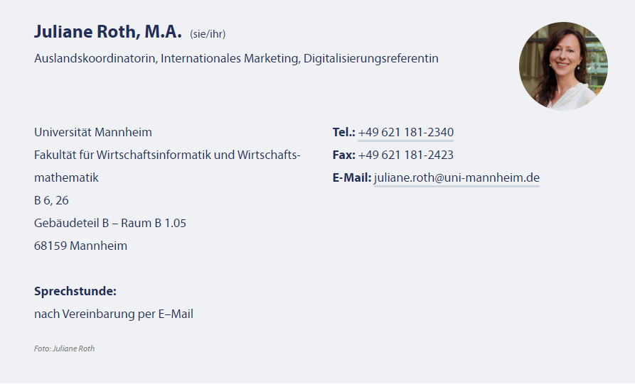
Kontakt

Slide 26
Freizeitangebot an der Uni Mannheim
Fachschaften: Fachschaft für Mathematik und Informatik (FIM)
Initiativen: STADS, vinUM, INTEGRA, AKB, …
Sprachkurse: Studium Generale
Sportkurse: Institut für Sport
Internationale/Austauschstudierende: VISUM/ESN
IT-Security Team: Squareroots
…

Slide 27
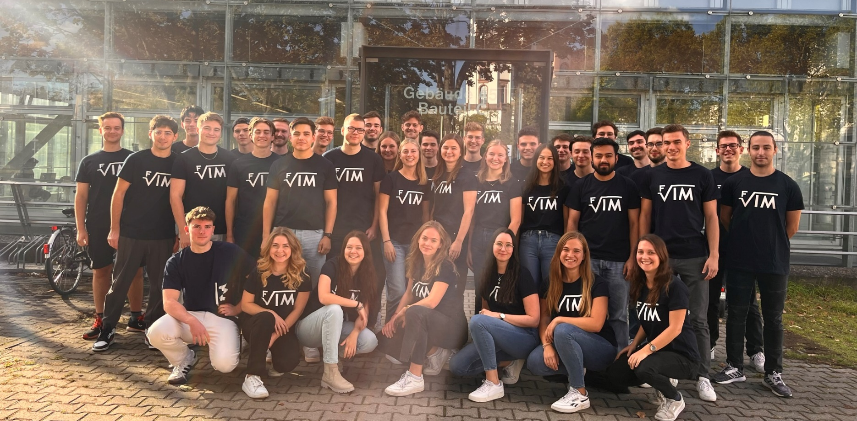
Eure Fachschaft

Slide 28




Die Arbeit der Fachschaft
In der Fachschaft engagieren wir uns in vier verschiedenen Bereichen. Dabei steht stets das Wohl und der Spaß der Studenten im Vordergrund.
Gremienarbeit
Wir pflegen ein gutes Verhältnis zu unserer Fakultät und den Professoren. In verschiedenen Gremien versuchen wir dabei eure Interessen in die Gestaltung der Universität mit einzubringen.
Unternehmenskooperationen
Wir ermöglichen euch zusammen mit führenden Unternehmen aus verschiedenen Branchen einen Einblick in interessante Themen.
Events
Euer Spaß steht bei uns im Vordergrund. Ob gemütlich ein Bier mit dem Prof beim Fakultätsgrillen oder hemmungsloses Feiern auf dem Schneckenhof. An uns führt kein Weg vorbei.
Ansprechpartner der Studenten
Ihr habt ein Problem mit einem Professor, Fragen zu eurem Studium, einem speziellen Fach oder habt das Gefühl, dass irgendwie gar nichts klappt.
Sprecht uns an!

Slide 29
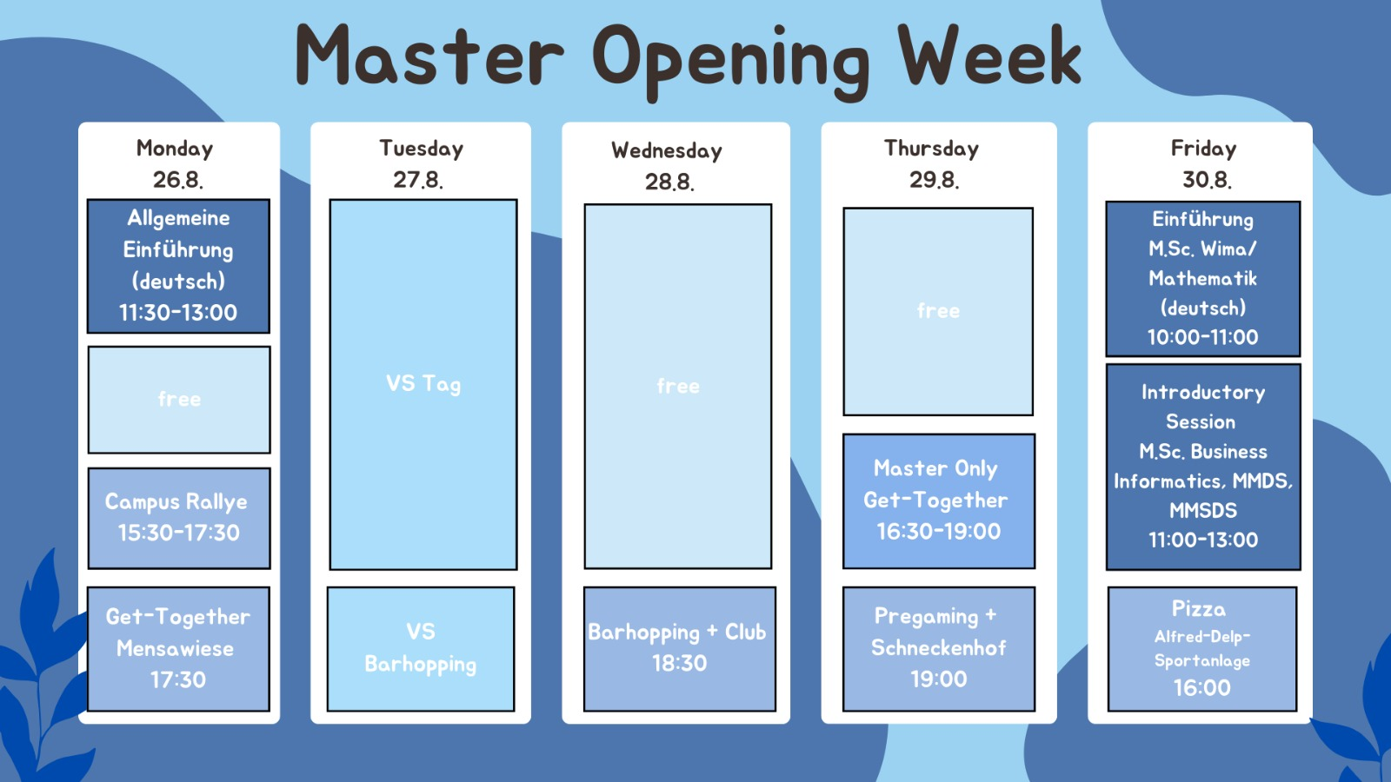
Die Erstiwoche
Die Erstiwoche ist die jetzige Woche vom 25.08 – 29.08 . In diesen Tagen erhaltet Ihr in Vorkursen einen ersten Einblick ins Studium und könnt euch bei eigens für euch organisierten Events kennenlernen.
Notes:
Aktualisierte Version kommt im Laufe der Woche

Slide 30
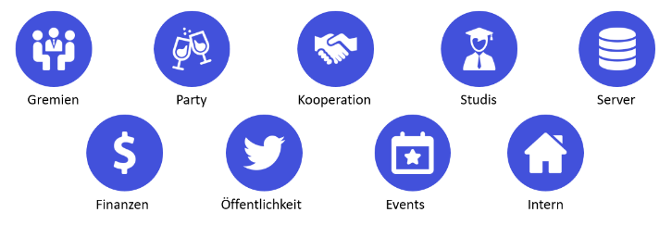
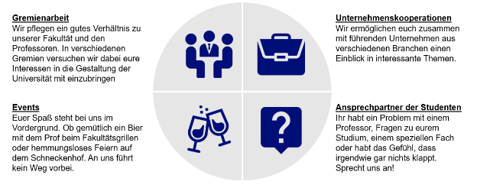
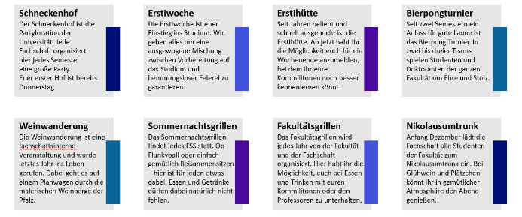
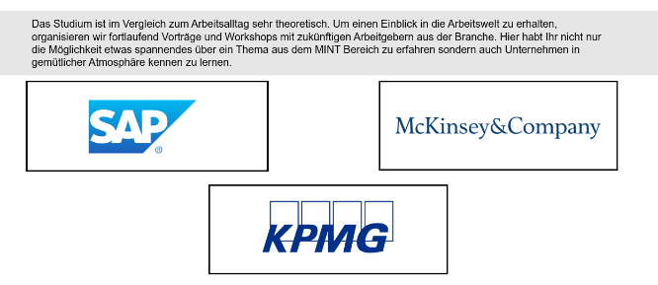
Eintritt in die Fachschaft
Wir freuen uns, wenn Ihr Interesse habt euch in der Fachschaft einzubringen. Kommt dazu einfach in unsere Schnuppersitzung.
Du bestimmst, wo du mitabreitest und was dich interessierst!
Von Studenten für Studenten. In allen Bereichen deines Uni-Lebens.
Schnuppersitzung
10.09.2025
Organisiere deine eigenen Events im Team und sei immer mit dabei!
Leite Kooperationen mit führenden Unternehmen der Branche.

Slide 31


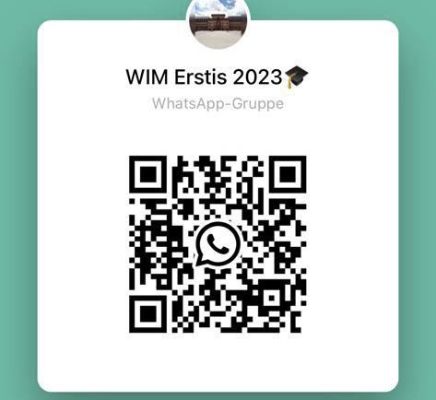
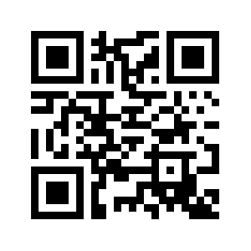

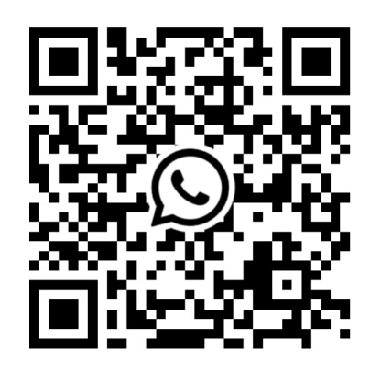
Hilfreiche QR-Codes
Unsere Webseite
Instagram Account
WhatsApp Gruppe

Slide 32
Wichtige Links
Fachschaft FIM
www.fim.uni-mannheim.de
Fakultät WIM
www.wim.uni-mannheim.de
Studienbüros
www.uni-mannheim.de/studienbueros
Portal²
www.portal2.uni-mannheim.de
ILIAS
www.ilias.uni-mannheim.de

Slide 33
Vielen Dank für Eure Aufmerksamkeit!
Fragen?

